Slide 1
ПОДГОТОВКА МУНИЦИПАЛЬНОГО ОБРАЗОВАНИЯ «БАЛТИЙСКИЙ ГОРОДСКОЙ ОКРУГ» К ПРАЗДНОВАНИЮ 75-ЛЕТИЯ ПОБЕДЫ В ВЕЛИКОЙ ОТЕЧЕСТВЕННОЙ ВОЙНЕ 1941-1945 гг.
заместитель главы администрации БГО – начальник управления образования
Федорова Нина Ивановна
13 ноября 2019 года

Slide 2
НАПРАВЛЕНИЯ ДЕЯТЕЛЬНОСТИ МУНИЦИПАЛИТЕТА ПО ПОДГОТОВКЕ И ПРОВЕДЕНИЮ ПРАЗДНОВАНИЯ 75-ЛЕТИЯ В ВОВ 1941-1945 гг.
1. Организационные мероприятия
1. Разработка и утверждение Постановления администрации БГО «О подготовке и праздновании 75-ой годовщины Победы в Великой отечественной войне 1941-1945 гг.
Сентябрь 2019 года
2. Разработка и утверждение Распоряжения администрации БГО «Об участии в проведении региональной эстафеты «Дорогами Победы», посвященной взятию советскими войсками населенных пунктов на территории Восточной Пруссии в 1944-1945 годах и 75-летию Великой Победы.
Октябрь 2019 года
3. Разработка и утверждение Плана организационных и практических мероприятий по обеспечению общественного порядка и общественной безопасности, в том числе комплекса мер недопущению совершения экстремистских, террористических актов и иных тяжких правонарушений, в период подготовки и празднования 75-ой годовщины Победы в Великой Отечественной войне
Март-май
2019 года
4. Проведение подготовительных мероприятий по организации приобретения памятных подарков и цветов для вручения ветеранам ВОВ, проживающим на территории БГО
Январь –март
2020 года

Slide 3
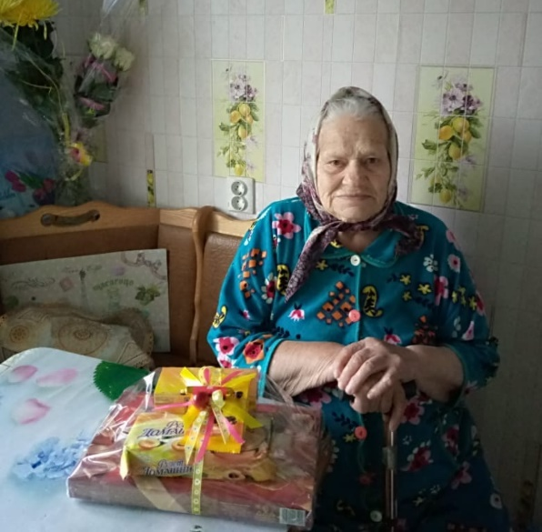
НАПРАВЛЕНИЯ ДЕЯТЕЛЬНОСТИ МУНИЦИПАЛИТЕТА ПО ПОДГОТОВКЕ И ПРОВЕДЕНИЮ ПРАЗДНОВАНИЯ 75-ЛЕТИЯ В ВОВ 1941-1945 гг.
2. Мероприятия по улучшению социально-экономического положения
ветеранов ВОВ и приравненных к ним лиц
2.1. Оказание социально-бытовых услуг на безвозмездной основе ветеранам ВОВ и приравненным к ним лицам
В течение
2019-2020 годов
2.2. Выплата материальной помощи: участникам штурма Кенигсберга, ветеранам ВОВ и бывшим несовершеннолетним узникам
Апрель-май
2020 года
2.3. Содействие в предоставлении социально-медицинских и реабилитационных услуг ветеранам ВОВ
В течение
2019-2020 годов
2.4. Участие в награждении ветеранов ВОВ и иных приравненных к ним лиц юбилейной медалью «75 лет Победы в Великой Отечественной войне 1941-1945 г»
Апрель-май
2020 года
2.5. Торжественное вручение персональных поздравлений Президента с юбилейными датами (90 лет и старше) в соответствии с указом Президента РФ от 31.05.2012 № ПР-1438
Постоянно
2.6. Обеспечение поддержки общественных объединений ветеранов, осуществляющих деятельность на территории БГО
В течение
2019-2020 годов

Slide 4
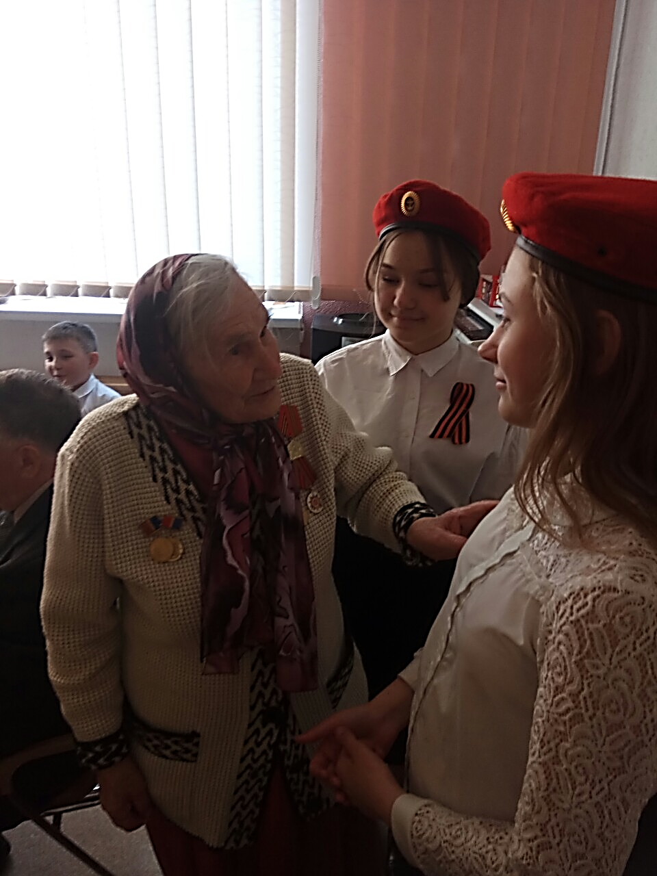
НАПРАВЛЕНИЯ ДЕЯТЕЛЬНОСТИ МУНИЦИПАЛИТЕТА ПО ПОДГОТОВКЕ И ПРОВЕДЕНИЮ ПРАЗДНОВАНИЯ 75-ЛЕТИЯ В ВОВ 1941-1945 гг.
2. Мероприятия по улучшению социально-экономического положения
ветеранов ВОВ и приравненных к ним лиц
2.7. Патриотическая акция «Ветераны рядом с нами» (адресная помощь ветеранам с участием молодежи города)
В течение
2019-2020 годов
2.8. Составление смет на ремонт жилья ветеранов ВОВ, нуждающихся в капитальном и текущем ремонте жилья
В течение
2019-2020 годов
2.9. Активизация деятельности молодежных и добровольческих организаций по взаимодействию с общественными объединениями ветеранов с целью использования опыта, нравственного и духовного потенциала ветеранов для укрепления и развития преемственности поколений
В течение
2019-2020 годов
2.10. Трудоустройство несовершеннолетних граждан в свободное от учебы время в работе по оказанию социальной помощи ветеранам ВОВ, семьям погибших воинов.
В течение
2019-2020 годов

Slide 5
3. Памятно-мемориальные мероприятия
3.1. Ремонтно-восстановительные работы мемориального комплекса (братская могила на Балтийской косе по федеральной целевой программе)

Slide 6
3. Памятно-мемориальные мероприятия
3.2. Проведение ремонтно-восстановительных работ на братских могилах по ул. Красной армии, ул. Киркинесской, ул. Янтарной
3.3. Уточнение поименных списков погибших при защите Отечества, подлежащих увековечению на воинских захоронениях
3.4. Торжественное памятное мероприятие, посвящённое увековечению на мемориальном комплексе города Приморска и города Балтийска останков 104-х неустановленных воинов Красной армии, погибших в Великой Отечественной войне

Slide 7
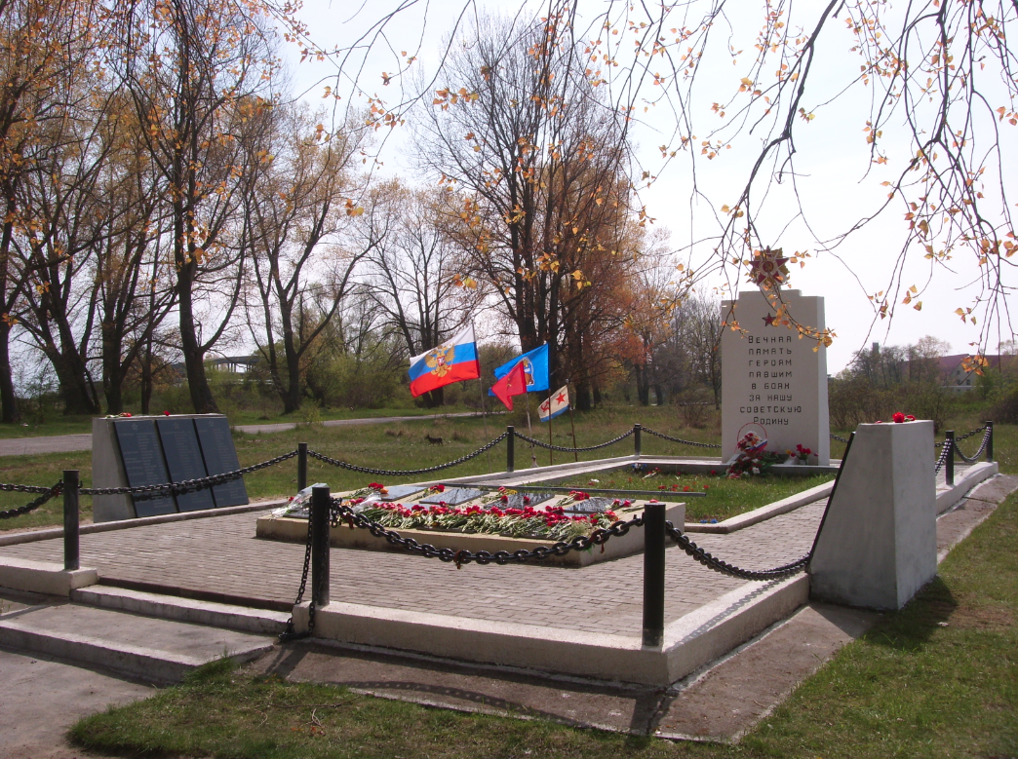
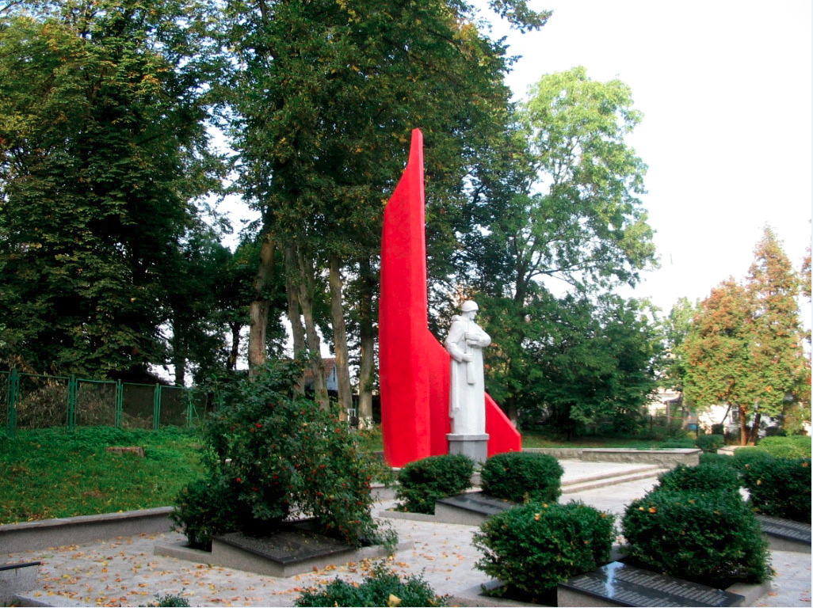
3. Памятно-мемориальные мероприятия
3.5. Увековечение памяти защитников отечества
Мемориальный комплекс (братская могила) на Балтийской Косе ул.Некрасова, г. Балтийска, Балтийского городского округа, списки на увековечивание 669 фамилий защитников Отечества (согласованы)
2. Мемориальный комплекс (братская могила) на ул. Красной Армии, г.Балтийска, Балтийского городского округа, списки на увековечивание 457 фамилий защитников Отечества.
3. Мемориальный комплекс (братская могила) на ул. Киркенесская, г.Балтийска (Камсигал), Балтийского городского округа, списки на увековечивание 191 фамилия защитников Отечества
В течение
2019-2020 годов
4. Мемориальный комплекс (братская могила) на ул. Янтарная, г.Приморска, Балтийского городского округа, списки на увековечивание 2761 фамилия защитников Отечества

Slide 8
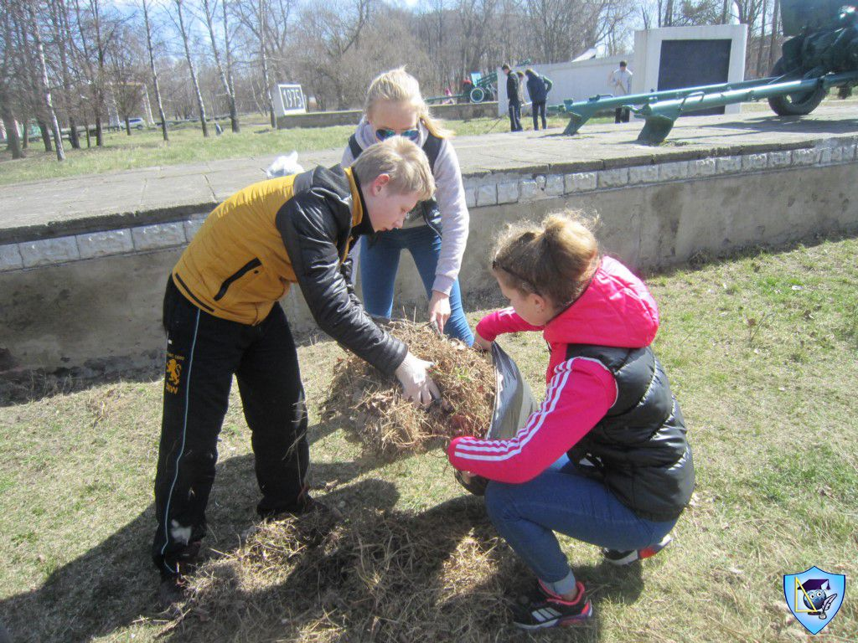
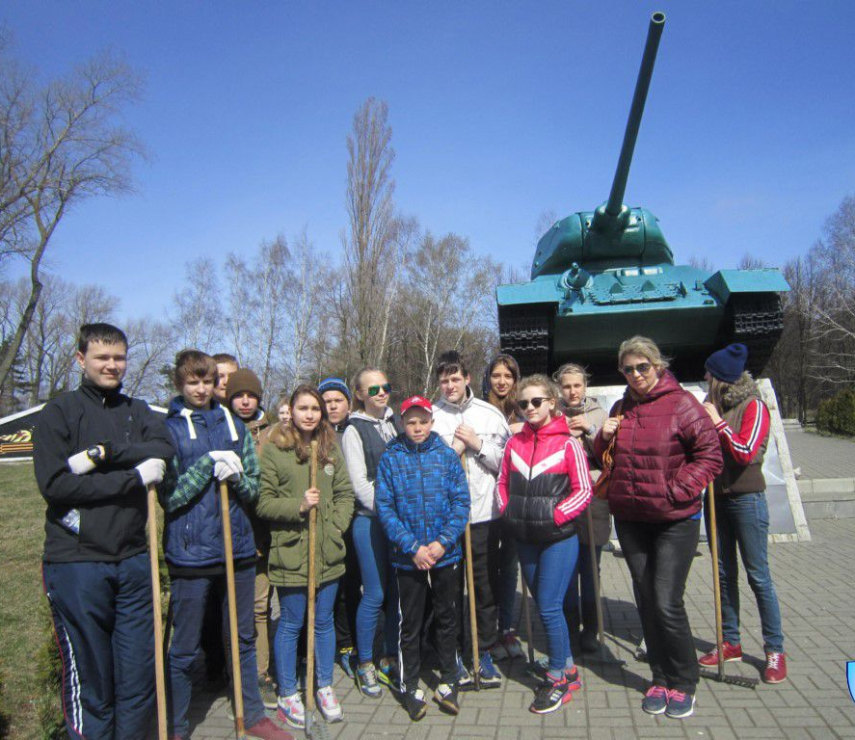
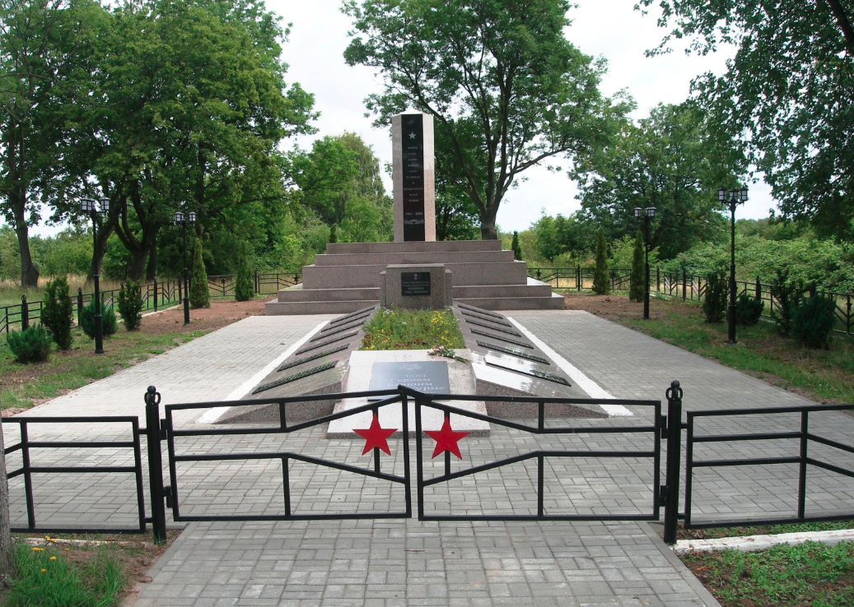
3. Памятно-мемориальные мероприятия
3.6. Патриотическая акция «Поклон вам, солдаты Великой победы» (благоустройство памятных захоронений и мемориалов с участием молодежи города)
3.7. Благоустройство воинских захоронений, мемориалов, памятников
3.8. Выполнение работ по благоустройству территорий, прилегающих к военно-мемориальным объектам
В течение
2019-2020 годов

Slide 9
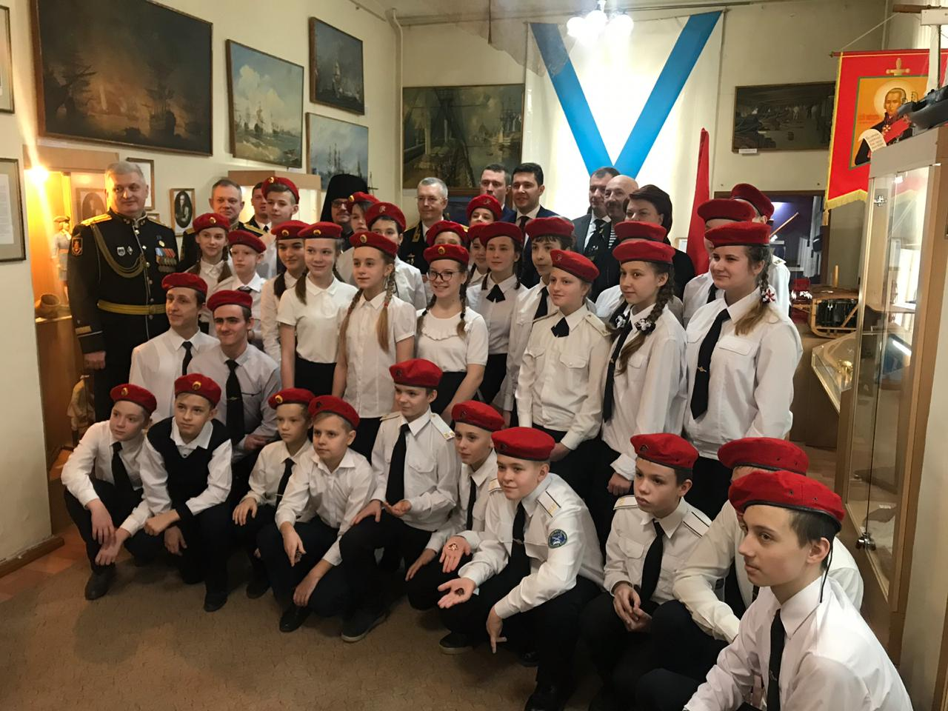
НАПРАВЛЕНИЯ ДЕЯТЕЛЬНОСТИ МУНИЦИПАЛИТЕТА ПО ПОДГОТОВКЕ И ПРОВЕДЕНИЮ ПРАЗДНОВАНИЯ 75-ЛЕТИЯ В ВОВ 1941-1945 гг.
4. Патриотическое и духовно-нравственное воспитание граждан
4.1. Торжественная церемония посвящения в Юнармию
2019-2020 гг.
4.2. Молодежный форум «Дорогами Победы»
Октябрь 2019 года, апрель 2020 года
4.3. Гражданско-патриотический форум «Диалог поколений»
Апрель 2020 года
4.4. Военно-спортивные игры «Зарничка», «Победа»
2019-2020 гг.
4.5. Сборы учащихся кадетских классов общеобразовательных организаций БГО
Октябрь 2019 года
4.6. Участие в параде кадетских классов и военно-патриотических объединений общеобразовательных организаций БГО
Май 2020 года

Slide 10
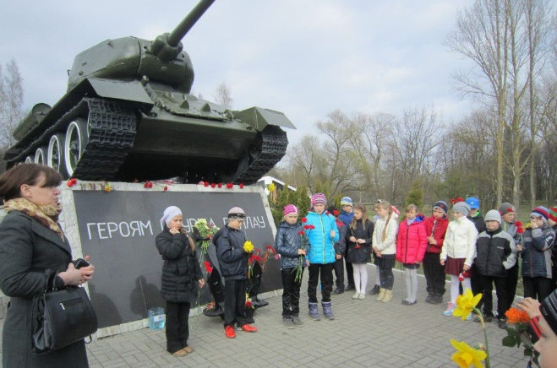
НАПРАВЛЕНИЯ ДЕЯТЕЛЬНОСТИ МУНИЦИПАЛИТЕТА ПО ПОДГОТОВКЕ И ПРОВЕДЕНИЮ ПРАЗДНОВАНИЯ 75-ЛЕТИЯ В ВОВ 1941-1945 гг.
4. Патриотическое и духовно-нравственное воспитание граждан
4.7. Александро-Невские чтения
сентябрь, октябрь
2019 года
4.8. Молодежная акция ко дню Российского флага
август 2019 года
4.9. Городская акция День памяти и скорби
июнь 2020 года
4.10. Участие во всероссийских и международных акциях: «Георгиевская ленточка», «Улица героев», «Письмо Победы», «Читаем вслух о войне», конкурсах: «Послы Победы», на лучшее эссе «Поклонимся великим тем годам»
май 2020 года
4.11. Встреча молодежи БГО с гражданами, проходящими военную службу
2019-2020 гг.
4.12. Торжественный митинг, посвященный Дню штурма Пиллау
апрель 2020 года

Slide 11
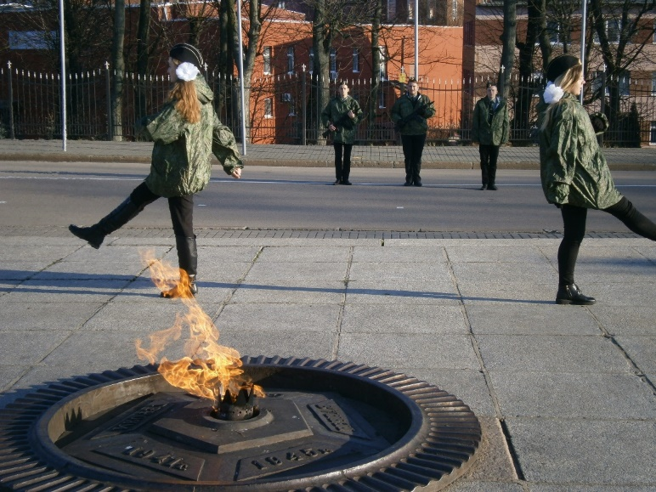
4. Патриотическое и духовно-нравственное воспитание граждан
4.13. Участие в проведение региональной эстафеты «Дорогами Победы»
октябрь 2019 года – апрель 2020 года
4.14. Уроки Победы, уроки мужества, посвященные памятным датам
октябрь 2019 года – апрель 2020 года
4.15. Возложение венков и цветов к братским могилам советским воинам, павшим в годы ВОВ 9 мая 2020 года
В течение
2019-2020 годов
4.16. Региональная акция «ПОСТ № 1»
В течение
2019-2020 годов
4.17. Всероссийская акция «Вахта памяти»
В течение
2019-2020 годов

Slide 12
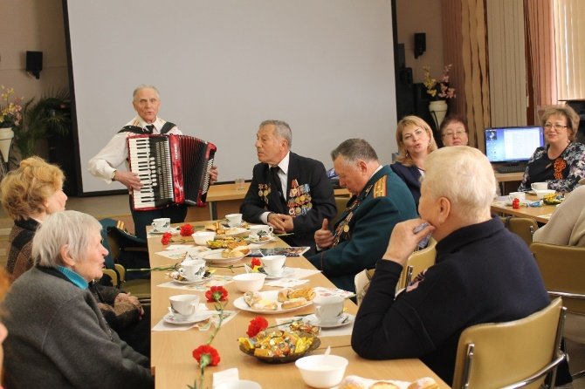
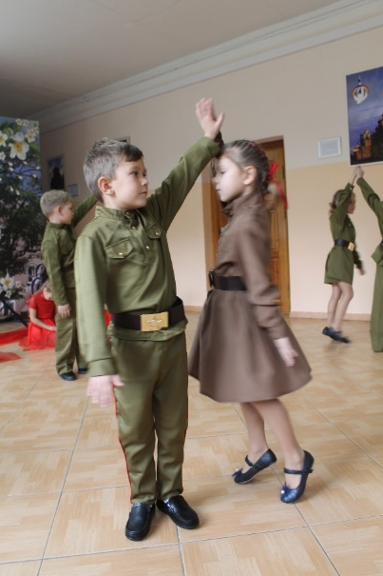
5. Тематические, информационно-пропагандистские, спортивные,
культурно-массовые мероприятия
5.1. Внутришкольные выставки, лекции, концерты, классные часы, посвященные 75-летию Победы в ВОВ
В течение
2019-2020 годов
5.2. Учебные сборы с гражданами, подходящими подготовку по основам военной службы.
Май-июнь
2020 года
5.3. Патриотические занятия для школьников «Письмо из 45-го»
апрель-май
2020 года
5.4. Проведение городских культурно-массовых, праздничных мероприятий, посвящённых празднованию 75-й годовщины Победы в ВОВ.
Апрель-май
2020 года
5.5. Проведение муниципального военно-патриотического фестиваля, посвященного 75-летию Победы ВОВ
февраль-март
2020 года

Slide 13
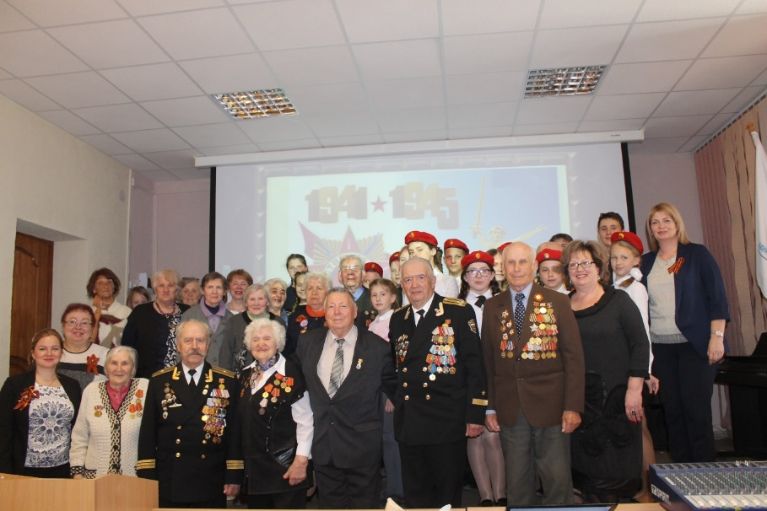
5. Тематические, информационно-пропагандистские, спортивные,
культурно-массовые мероприятия
5.6. Организация кинопоказа фильмов военной тематики с последующим обсуждением в образовательных организациях
В течение
2019-2020 годов
5.7. Велопробег Победы «Звезда памяти»
май 2020 года
5.8. Организация молодежного флэшмоба с участием ветеранов и тружеников тыла «День Победы»
апрель-май
2020 года
5.9. Проведение мероприятий, посвященных подвигам героев Советского Союза, героев Российской Федерации, героев Труда на базе библиотеки имени В.Г. Белинского
В течение
2019-2020 годов

Slide 14
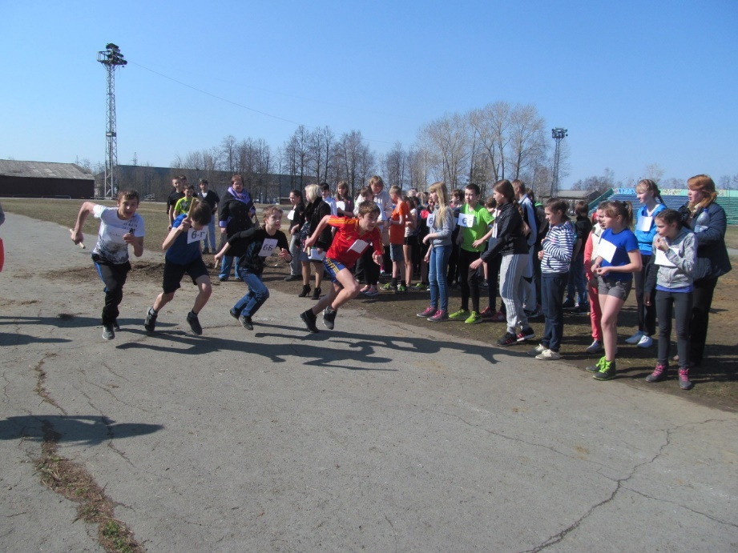
5. Тематические, информационно-пропагандистские, спортивные,
культурно-массовые мероприятия
5.10. Эстафета, посвященная 75-й годовщине Победы в Великой Отечественной войне
май 2020 года
5.11. Учебные сборы с гражданами, подходящими подготовку по основам военной службы
май-июнь
2020 года
5.12. Спортивные мероприятия, посвященные 75-й годовщине Победы в ВОВ
В течение
2019-2020 годов
5.13. Создание на официальном сайте БГО, сайтах организаций раздела, посвященного празднованию 75-летия Победы
В течение
2019-2020 годов
5.14. Оформление школьных музеев, уголков боевой славы
В течение
2019-2020 годов

Slide 15
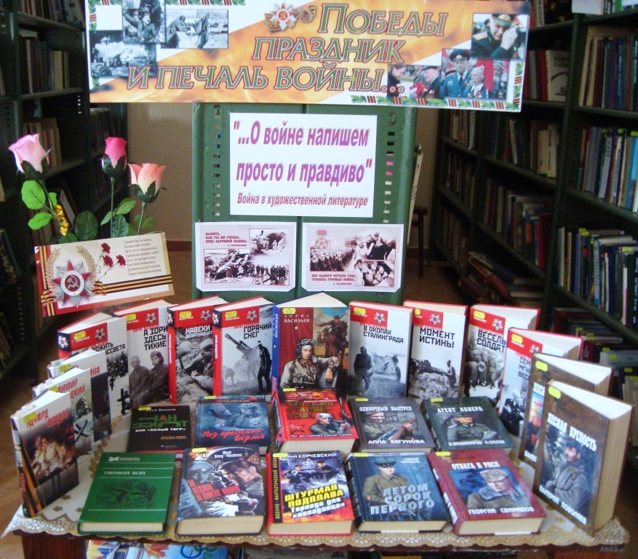
5. Тематические, информационно-пропагандистские, спортивные,
культурно-массовые мероприятия
5.15. Организация книжных выставок, экскурсий, подготовка статей, посвященных Великой Отечественной войне
В течение
2019-2020 годов
5.16. Оформление информационных стендов об участниках ВОВ, тружениках тыла, жителях блокадного Ленинграда, вдов ветеранов ВОВ, проживающих на территории БГО
В течение
2019-2020 годов
5.17. Мероприятия по распространению утвержденного логотипа 75-летия Победы в ВОВ
В течение
2019-2020 годов
5.18. Публикация в средствах массовой информации материалов о патриотических мероприятиях с участием ветеранов ВОВ и молодежи БГО
В течение
2019-2020 годов

Slide 16
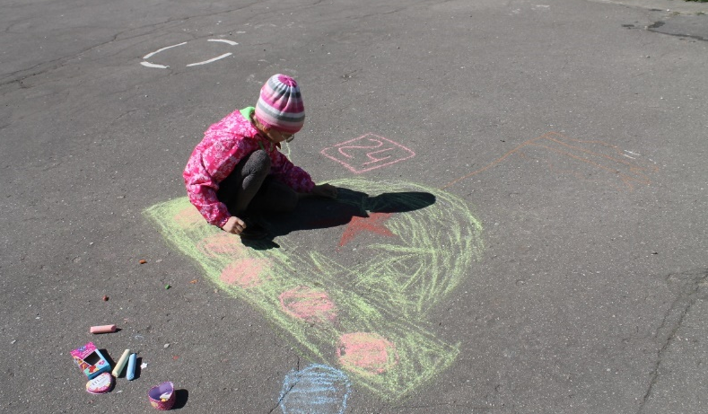
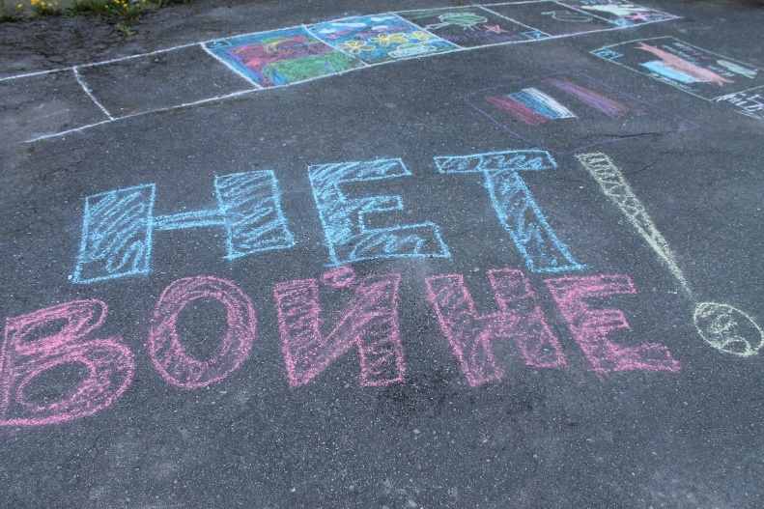
5. Тематические, информационно-пропагандистские, спортивные,
культурно-массовые мероприятия
5.19. Конкурс сочинений и стихотворений о Великой Отечественной войне «Память в моем сердце жива»
апрель-май
2020 года
5.20. Участие в конкурсе детского рисунка «Открытка героям» 2019-2020 годы
февраль-май
2020 года
5.21. Организация книжных выставок, экскурсий, подготовка статей, посвященных Великой Отечественной войне
В течение
2019-2020 годов
5.22. Творческий конкурс рисунков по книгам о ВОВ «Была война… Была победа», театральный конкурс «Голубая чашка, посвященный произведениям о ВОВ
2020 год
5.23. Всероссийский фестиваль народного творчества «Салют Победы»
апрель-май
2020 года

Slide 17
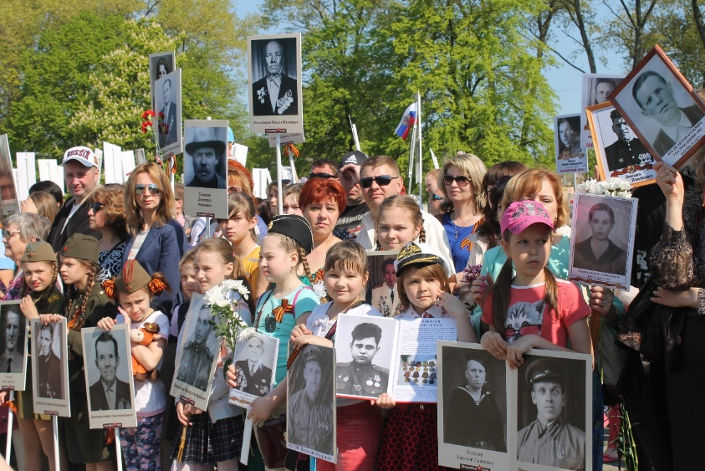
5. Тематические, информационно-пропагандистские, спортивные,
культурно-массовые мероприятия
5.24. Театрально-концертные тематические программы детских школ искусств, посвященные 75-летию Победы в ВОВ
В течение
2019-2020 годов
5.25. Народное шествие «Бессмертный полк»
май 2020 года
5.26. Создание Аллей героев на территориях образовательных организаций
В течение
2019-2020 годов
5.27. Областная научно-практическая конференция школьников, посвященная 75-летию Победы «Фронту. Родине. Победе.»
2020 год
5.28. Участие в экскурсиях, посвященных Восточно-Прусской наступательной операции «Дорогами Янтарного края»
В течение
2019-2020 годов

Slide 18
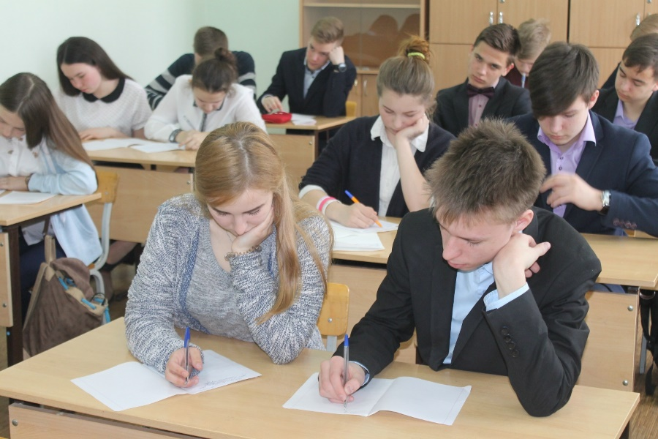
5. Тематические, информационно-пропагандистские, спортивные,
культурно-массовые мероприятия
5.29. Смотр-конкурс школьных музеев «Хранители воинской доблести»
В течение
2019-2020 годов
5.30. Международный детских кинофестиваль, посвященный 75-летию Победы (на площадке ЦРОД)
В течение
2019-2020 годов
5.31. Региональная литературная акция «Я пишу сочинение»
В течение
2019-2020 годов
5.32. Участие во всероссийском сборе военно-патриотических объедений «Одна победа на всех» (в детском центре «Орленок»)
В течение
2019-2020 годов

Slide 19
2020 год –
год Памяти и Славы

